Slide 1

Розділ 7
Багатовимірні масиви

Slide 2
Зміст
Розділ 7 Масиви
7.2. Багатовимірні масиви
7.2.1. Оголошення багатовимірних масивів. Доступ до елементів
7.2.2. Базові операції обробки двовимірних масивів
7.2.3. Двовимірні масиви в задачах лінійної алгебри

Slide 3
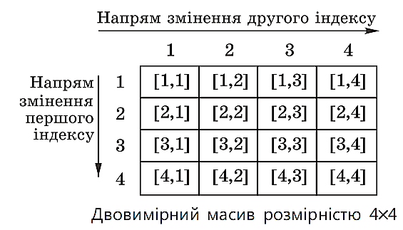
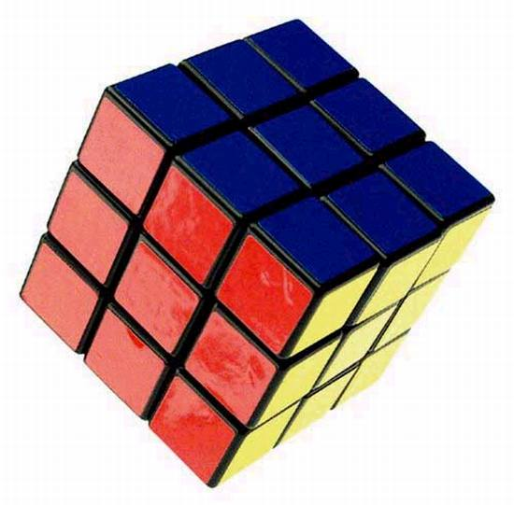
Багатовимірні масиви
Виникають ситуації, коли дані потрібно подати у вигляді таблиці або матриці.
Для цього використовують багатовимірні масиви.
Багатовимірними називаються масиви, елементами яких є одновимірні масиви.
Найпоширенішими є двовимірні масиви — матриці.
Зображення тривимірного
масиву

Slide 4
Багатовимірні масиви
Зображення в оперативній пам’яті двовимірного масиву
int a[4][4].
a₀₀ | a₀₁ | a₀₂ | a₀₃ | a₁₀ | a₁₁ | a₁₂ | a₁₃ | a₂₀ | a₂₁ | a₂₂ | a₂₃ | a₃₀ | a₃₁ | a₃₂ | a₃₃
1-й рядок |  |  |  | 2-й рядок |  |  |  | 3-й рядок |  |  |  | 4-й рядок

Slide 5

Багатовимірні масиви
Синтаксис оголошення :
Тут <тип елементів> — будь-­який тип даних, окрім файлового;
<ім’я матриці> — деякий ідентифікатор;
<кількість рядків> і <кількість стовпців> — константи, що визначають розмірність матриці.
Масиви, що мають більше двох вимірів, оголошують в аналогічний спосіб.
Межі діапазону допустимих значень індексів рядків і стовпців визначаються значеннями
від 0 до <кількість рядків>–1 та
від 0 до <кількість стовпців>–1.

Slide 6
Багатовимірні масиви
Доступ до елементів матриці здійснюється операцією індексування [] за двома індексами, які визначають номер рядка та номер стовпця елемента.
Синтаксис операції індексування:

Slide 7
Базові операції обробки двовимірних масивів
1) уведення та виведення матриць;
2)створення нової матриці за заданим алгоритмом;
3)пошук елементів матриці за певним критерієм;
4)визначення, чи задовольняє матриця або окремі її елементи певній властивості;
5)виконання певних операцій над компонентами матриць (переставлян­ня рядків і стовпців, множення матриць тощо).
Notes:
7

Slide 8

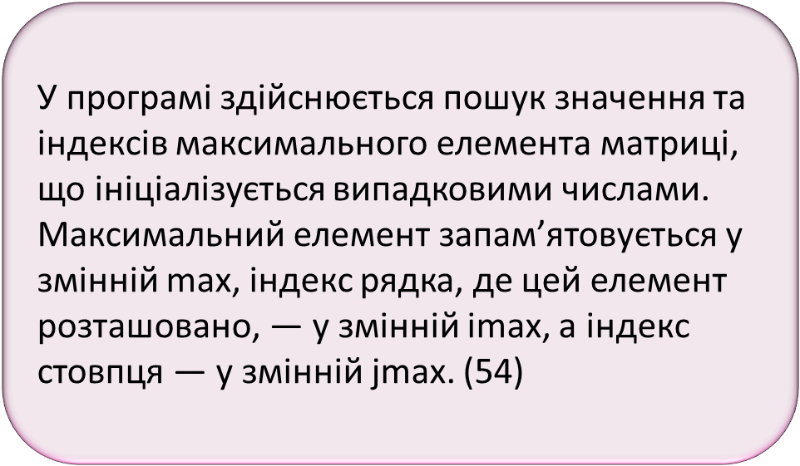
Пошук значення та індексів максимального елемента
Код ex7_14

Slide 9
Пошук значення та індексів максимального елемента
//ex7_14.cpp. Пошук максимального елемента матриці
#include<iostream>
#include<stdlib.h>
#include<time.h>
using namespace std;
int n=5; //кількість рядків і стовпців матриці
int a[5][5]; //вихідна матриця
int maxim; //максимальне значення
int imax,jmax; //індекси максимального елемента
//=============== гкнкрація матриці============
void create()
{
srand((unsigned)(time(NULL)));
for(int i=0;i<n;i++) //згенерувати матрицю
for(int j=0;j<n;j++)
a[i][j]=rand()%20;
}
//===== виведння матриці============
void output()
{
for(int i=0;i<n;i++) //вивести елементи матриці
{
for(int j=0;j<n;j++)
cout<<a[i][j]<<" "; //вивести елементи рядка
cout<<endl; //перевести курсор на новий рядок
}
}
Код ex7_14

Slide 10
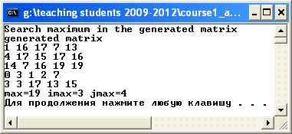
Пошук значення та індексів максимального елемента
//========= search max ===============
void SearchMax(){
maxim=a[0][0]; //початкове значення максимального елемента
for( int i=0;i<n;i++)
for( int j=0;j<n;j++)
if ( maxim < a[i][j])
{
maxim=a[i][j]; //запам’ятати максимальний елемент
imax=i; //та його індекси
jmax=j;
}
}
//========головна функція ==========
int main() {
cout<<"Search maximum in the generated matrix "<<endl;
create();
cout<<"generated matrix"<<endl;
output();
SearchMax();
cout<<"max="<<maxim<<" imax="<<imax+1<<" jmax="<<jmax+1<<endl;
system("pause");
}
Код ex7_14

Slide 11
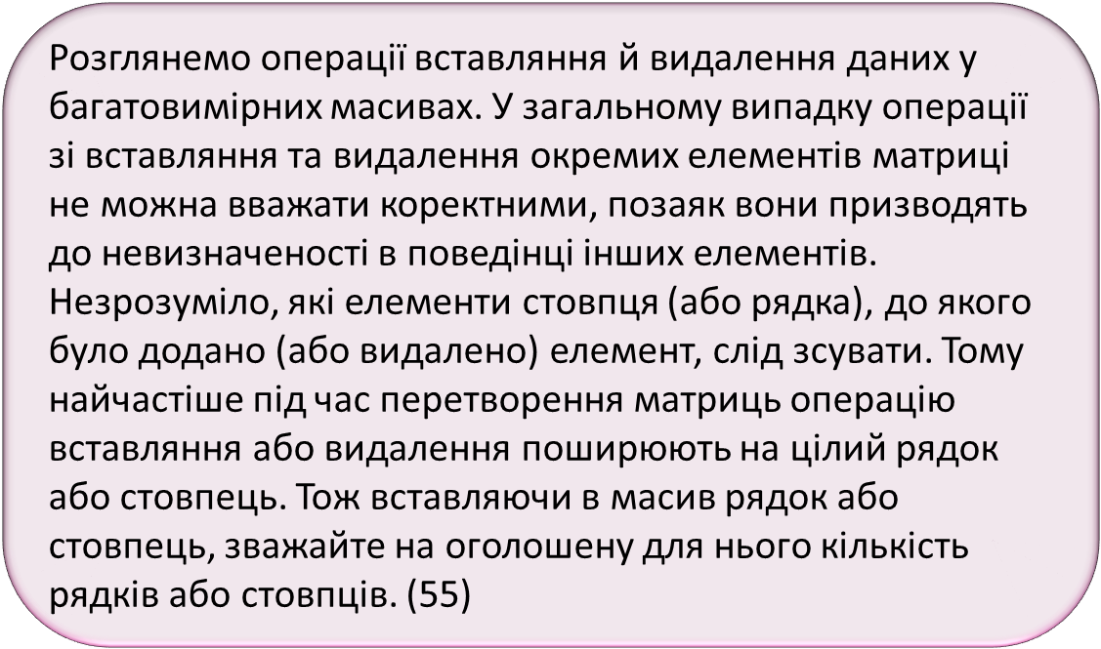
Вставка та видалення рядків та стовпців
Код ex7_15

Slide 12
Вставка та видалення рядків та стовпців
Цикл видалення k-го рядка працює так:
на місце k-го рядка записують рядок k + 1,
на місце (k + 1)-го рядка — рядок k + 2 і т. д.,
доки не буде вичерпано всі рядки.
Оскільки обсяг пам’яті, що виділена під масив під час його обробки не змінюється, то при видаленні будь-якого елемента масиву останній елемент буде дублюватися.
Тому по завершенні циклу видалення слід зменшити на одиницю задану раніше кількість рядків.
Код ex7_15

Slide 13
Вставка та видалення рядків та стовпців
//ex7_15.cpp. Видалення заданого рядка матриці #include<iostream> #include<stdlib.h> #include<time.h> using namespace std; int n,m; //кількість рядків і стовпчиків матриці int a[5][5]; //вихідна матриця //============== генерація матриці =========================== void input(){ srand((unsigned)(time(NULL))); for( int i=0;i<n;i++) for(int j=0;j<m;j++) a[i][j]=rand()%20; //генерувати матрицю } //=============== виведення матриці ========================== void output() { //функція виведення елементів матриці for(int i=0;i<n;i++) { for(int j=0;j<m;j++) cout<<a[i][j]<<" "; //вивести елементи рядка cout<<endl; //перевести курсор на новий рядок } }
Код ex7_15

Slide 14
Вставка та видалення рядків та стовпців
//=============== головна функція ============================ int main() { //головна функція int k; //номер рядка, що видаляється cout<<"введіть кількість рядків та стовпців <= 5"<<endl; cin>>n>>m; input(); //генерувати матрицю output(); //вивести згенеровану матрицю cout<<"Введіть номер рядка для видалення"<<endl; cin>>k; for(int i=k;i<n-1;i++) //видалити k-й рядок for(int j=0;j<m;j++) a[i][j]=a[i+1][j]; //зсув рядків n--; //зменшити загальну кількість рядків output(); system("pause"); }
Код ex7_15

Slide 15
Двовимірні масиви в задачах лінійної алгебри
Множення матриць
1. Операція множення матриць A × B визначена тільки тоді, коли кількість стовпців матриці A дорівнює кількості рядків матриці B.
2. Добутком матриці A та матриці B називається матриця С, елемент якої c_{ij} дорівнює скалярному добутку i-го вектор-рядка матриці А та j-го вектор-стовпця матриці B.
3. Це означення можна записати у вигляді рівності C = AB, де

Slide 16
Множення матриць
Множення двох матриць можна зобразити такою схемою:
Тут
A — (m × n)-матриця;
B — (n × l)-матриця;
a_{i}^{T}— i-й вектор-рядок матриці А;
b_{j} — j-й вектор-стовпець матриці B.

Slide 17
Множення двох матриць
Наведемо програму, що обчислює добуток двох матриць. Розмірність і значення елементів матриць уводить користувач. У програмі передбачено обробку ситуації невідповідності матриць.(56)
Код ex7_16

Slide 18
Множення двох матриць
//ex7_16.cpp. Множення матриць
#include<iostream>
using namespace std;
typedef float Matrix[10][10]; //тип матриці
int i,j; //індекси елементів
Matrix A,B; //вхідні матриці
Matrix C; //матриця результату множення
int row1,row2; //кількість рядків вхідних матриць
int col1,col2; //кількість стовпців вхідних матриць
//=================== функція уведення матриці ===============
void input(Matrix Mas,int& line, int& kol) {
//Mas — покажчик на матрицю, яку вводять
//line,kol — кількість рядків і стовпців
do{
cout<<"input numbers of rows >=1 ";
cin>>line;
cout<<"input numbers of columns >=1 ";
cin>>kol;
if ((line<1) || (kol<1)) //контроль правильності введення
cout<<"it’’s few, input more"<<endl;
}
while ((line<=1)&& (kol<=1)); //перевірка коректності даних
cout<<"input matrix:"<<endl;
for(int i=0;i<line;i++)
for( int j=0;j<kol;j++)
cin>>Mas[i][j];
}
Код ex7_16

Slide 19
Множення двох матриць
//=========== процедура виведення матриці ====================
void output(Matrix Mas,int line, int kol)
{ //Mas — покажчик на матрицю
//line,kol — кількість рядків і стовпців
for(int i=0;i<line;i++) //вивести елементи матриці
{
for(int j=0;j<kol;j++)
cout<<Mas[i][j]<<" "; //вивести елементи рядка
cout<<endl; //перевести курсор на новий рядок
}
}
//================== множення матриць ========================
void mult()
{ //використовуються глобальні змінні A,B,C
int k; //індекс елемента скалярного добутку векторів
if (col1!=row2) //перевірка відповідності матриць
cout<<"multiplication is impossible — matrix are unconformable"<<endl;
else {
for (int i=0;i<row1;i++) //вибрати i-й вектор-рядок
for(int j=0;j<col2;j++) //вибрати j-й вектор-стовпець
{
C[i][j]=0;
for (k=0;k<col1;k++)
C[i][j]=C[i][j]+A[i][k]*B[k][j]; //скалярне множення векторів
}
}
}
Код ex7_16

Slide 20
Множення двох матриць
//================== головна функція ===========
int main()
{
cout<<"input matrix A: "<<endl;
input(A,row1,col1); //увести матрицю А
cout<<"input matrix B: "<<endl;
input(B,row2,col2); //увести матрицю В
cout<<"matrix A :"<<endl;
output(A,row1,col1); //вивести матрицю А
cout<<"matrix B :"<<endl;
output(B,row2,col2); //вивести матрицю В
mult(); //перемножити A та B
cout<<"result of multiplication :"<<endl;
output(C,row1,col2); //вивести матрицю C
system("pause");
}
Код ex7_16

Slide 21

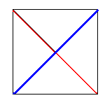
Обчислення визначника квадратної матриці
Поняття визначника застосовне лише до квадратних матриць.
Матриця називається квадратною, якщо кількість її рядків дорівнює кількості стовпців.
Квадратна матриця має дві діагоналі.
Діагональ, яка проходить від лівого верхнього кута матриці до її правого нижнього кута, називається головною.
Елементи матриці, що мають рівні індекси рядків і стовпців, розташовані на головній діагоналі і називаються діагональними.
Інша діагональ проходить із правого верхнього кута матриці до її лівого нижнього кута. Така діагональ називається побічною.

Slide 22
Обчислення визначника квадратної матриці
Індекси елементів побічної діагоналі відповідають такій функціональній залежності:
j = n – i – 1,
де i — номер рядка, j — номер стовпця, а n – розмірність матриці.
Матриця називається верхньою трикутною, якщо значення всіх її елементів, що розташовані під головною діагоналлю, дорівнюють нулю.
Визначник трикутної матриці дорівнює добутку всіх її діагональних елементів.

Slide 23
Алгоритм зведення матриці до трикутного вигляду
1. На першому кроці алгоритму отримують нульові значення всіх елементів першого стовпця матриці, починаючи з другого елемента.
Для цього визначаються коефіцієнти виключення за формулою
k_{i} = –а_{і1} / а₁₁
і до елементів і-го рядка додаються відповідні елементи першого рядка, помножені на k_{i}.
2. На другому кроці алгоритму аналогічним чином отримують нульові значення всіх елементів другого стовпця матриці, починаючи з його третього елемента.
Коефіцієнти виключення визначатимуться як
k_{i} = –а_{і2} / а₂₂ .
На ці коефіцієнти множитимуться елементи другого рядка, і отримані результати додаватимуться до елементів інших рядків. 3. Процес триватиме n–1 кроків.

Slide 24
Алгоритм зведення матриці до трикутного вигляду
Значення елементів трикутної матриці визначаються за формулою
Тут елемент a_{kk} — опорний елемент; i, j, k — індекси рядків і стовпців (i = 1, 2, …, n, j = 1, 2, …, n; k = 1, 2, …, n); n — вимірність матриці.
Отже, на кожній ітерації алгоритму опорними є діагональні елементи.
Це дільники, тому їх значення не повинні дорівнювати нулю. Якщо r-й опорний елемент дорівнює нулю, то r-й і будь-який інший рядок, в r-му стовпці якого міститься ненульовий елемент, треба поміняти місцями.
Внаслідок такої перестановки рядків визначник змінює знак.
Усі інші дії алгоритму не змінюють значення визначника.

Slide 25
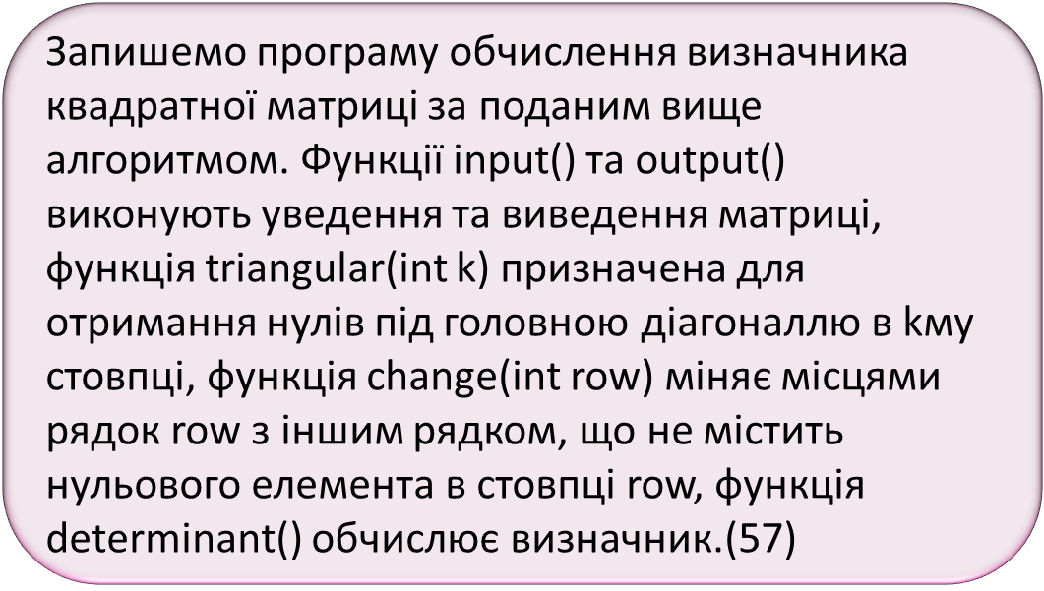
Обчислення визначника квадратної матриці
Код ex7_17

Slide 26
Обчислення визначника квадратної матриці
/ex7_17.cpp. Oбчислити визначник матриці
#include<iostream>
#include<iomanip>
using namespace std;
float det; //значення визначника матриці
int n; //розмірність матриці
float a[5][5]; //елементи матриці
int sign; //ознака зміни знаку визначника
//=============== уведення елементів матриці=========
void input()
{
cout<<"input size of matrix"<<endl;
cin>>n; //увести кількість рядків і стовпців матриці
cout<<"input components of matrix"<<endl;
for(int i=0;i<n;i++) //перебрати індекси рядків
for(int j=0;j<n;j++) //перебрати індекси стовпців
{
cout<<"a["<<i<<"]["<<j<<"]=";
cin>>a[i][j];
}
}
Код ex7_17

Slide 27
Обчислення визначника квадратної матриці
//=========== виведення значень елементів матриці =======
void output()
{
for(int i=0;i<n;i++)
{
for(int j=0;j<n;j++)
{
cout<<fixed; //установити формат виведення
cout<<setw(10)<<setprecision(2)<<a[i][j]<<" ";
}
cout<<endl;
}
}
//============ обчислення трикутної матриці ===========
void triangular(int k)
{ //k — номер рядка, що обчислюється
float koef; //коефіцієнт "виключення" елемента
for(int l=k+1;l<n;l++) //вибрати наступний рядок
{
koef=a[l][k]/a[k][k]; //обчислити коефіцієнт "виключення"
for(int j=0;j<n;j++) //обчислити елементи у вибраному рядку
a[l][j]-=a[k][j]*koef;
}
}
Код ex7_17

Slide 28
Обчислення визначника квадратної матриці
//=================== переставляння рядків ==========
void change(int row)
{ //row — номер рядка, що міняється місцем
//з будь-яким іншим рядком
float tmp; //тимчасова змінна для переставляння елементів
sign=1; //ініціалізація ознаки зміни знаку визначника
for (int j=0;j<n-row;j++) //пошук рядка з ненульовим
//опорним елементом
if (a[row+j][row]!=0) //якщо шуканий елемент ненульовий,
{
for(int k=0;k<n;k++) //рядки переставляються
{
tmp=a[row][k];
a[row][k]=a[row+j][k];
a[row+j][k]=tmp;
}
sign=-sign; //ознака зміни знаку визначника
}
}
Код ex7_17

Slide 29
Обчислення визначника квадратної матриці
//=================== обчислити визначник ==========
void determinant() {
for(int i=0;i<n;i++)
{
if (a[i][i]==0) //якщо опорний елемент дорівнює нулю,
change(i); //i-й рядок поміняти на інший
triangular(i); //обчислити стовпець трикутної матриці
}
det=1;
for(int i=0;i<n;i++) //перемножити діагональні елементи
det*=a[i][i];
if (sign<0) det=-det; //змінити знак визначника
}
//===================головна функція ===============
int main() {
cout<<"determinant of matrix"<<endl;
input(); //увести матрицю
cout<<"initial matrix"<<endl;
output(); //вивести початкову матрицю
determinant(); //обчислити визначник
cout<<"triangular matrix"<<endl;
output(); //вивести трикутну матрицю
cout<<"det="<<det<<endl; //вивести значення визначника
system("pause");
}
Код ex7_17

Slide 30
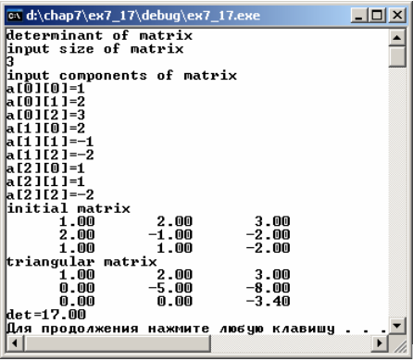
Обчислення визначника квадратної матриці
Код ex7_17

Slide 31

Домашнє завдання
1. Ввести значення елементів одновимірного масиву, задавши попередньо їх кількість. Визначити кількість входжень до масиву значення кожного з його елементів.
2.В одновимірному масиві обчислити кількість елементів у найдовшій серії. Серія — це послідовність однакових елементів, розташованих поряд.
3. Знайти добуток довільної кількості матриць довільної розмірності. Кількість матриць, які треба перемножити, їх розмірність і вміст вводяться з клавіатури
4. Здійснити обхід матриці по спіралі за годинниковою стрілкою, починаючи від її лівого верхнього кута. Вивести елементи матриці у порядку їх обходу.

